Slide 1
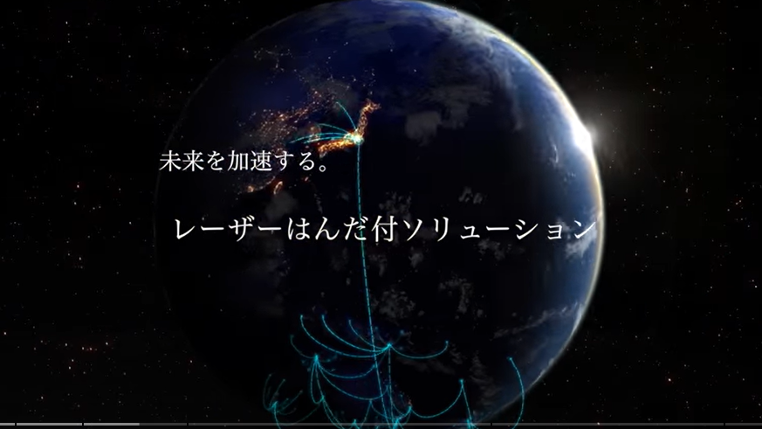
レーザーはんだ付
デジタルトランスフォーメーション
”Thermo ProTM with SolderingManager Pro for ULD-02 ”

Slide 2
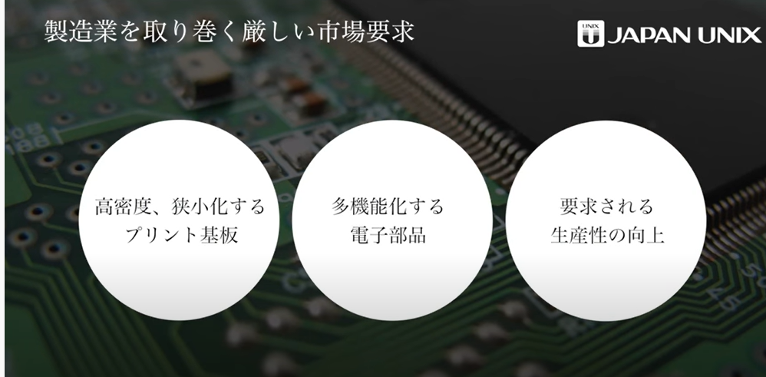
製造業において課題とされる近年の市場要求
現場データの
見える化
品質トレーサビリティ
生産ラインの
最適化

Slide 3
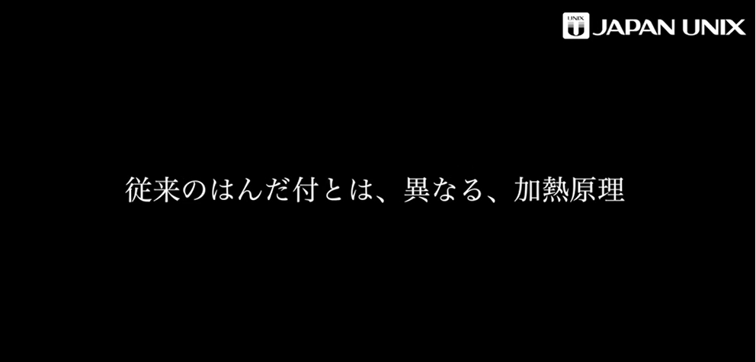
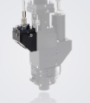
新しい時代のニーズに対応した
最新レーザーシステム Thermo Pro

Slide 4
はんだ付の温度が”みえる”
温度測定モード

Slide 5
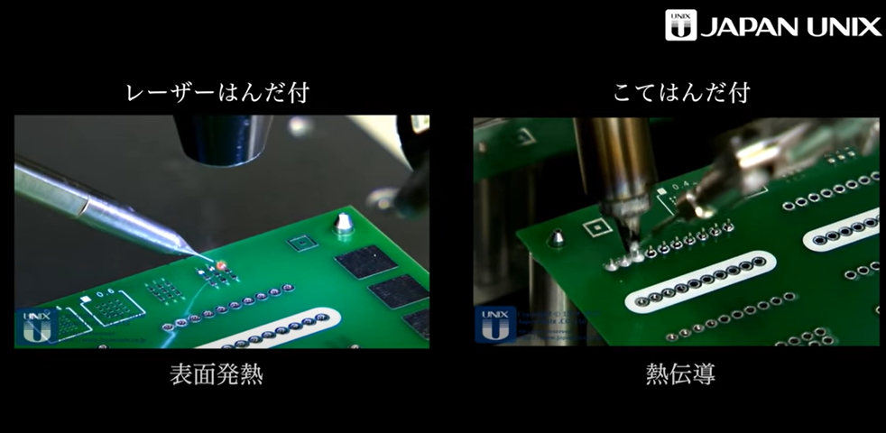
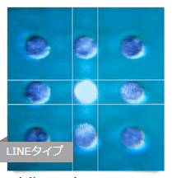
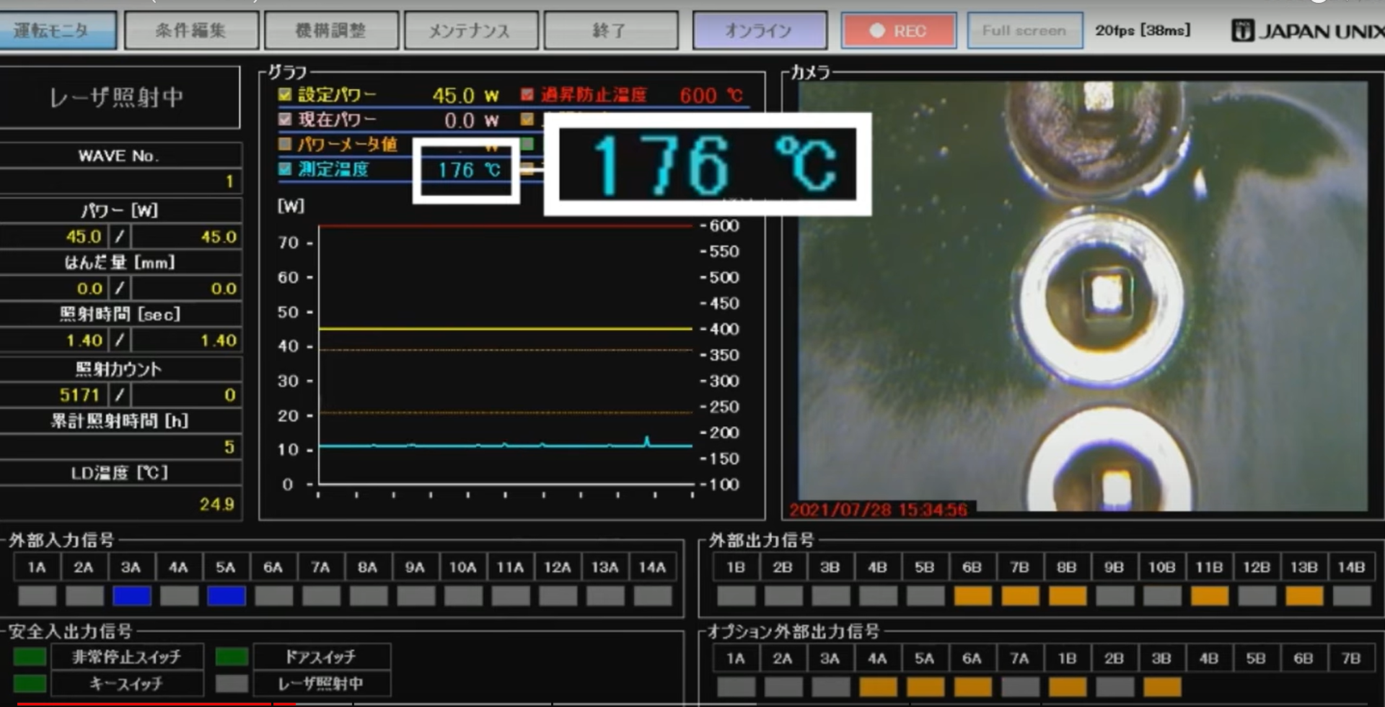

従来のレーザーはんだ付
Thermo Pro ™ 温度監視モード
はんだ付映像のみ
はんだ付映像と測定温度グラフ

Slide 6
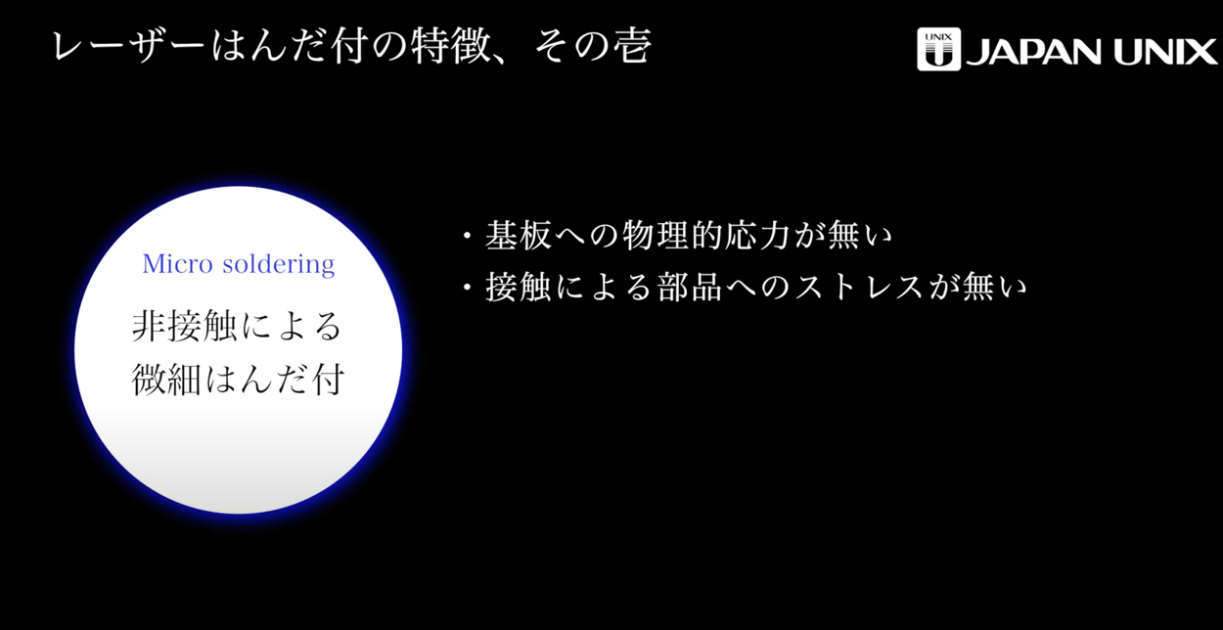
ThemoPro の特徴
温度測定モード
温度・動画からはんだ付けプロセス解析
グラフ化・データ化・記録保存
・はんだ付表面温度測定
・レーザー出力
・はんだ付動画
・はんだ付プロセスの見える化
・品質トレーサビリティ

Slide 7
データ化されたものが共有される
Notes:
下に工場やエッジコンピューティングの図を入れてアニメーションをつける

Slide 8
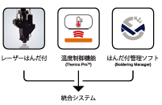
はんだ付の”ばらつき”を抑制する
温度制御モード

Slide 9
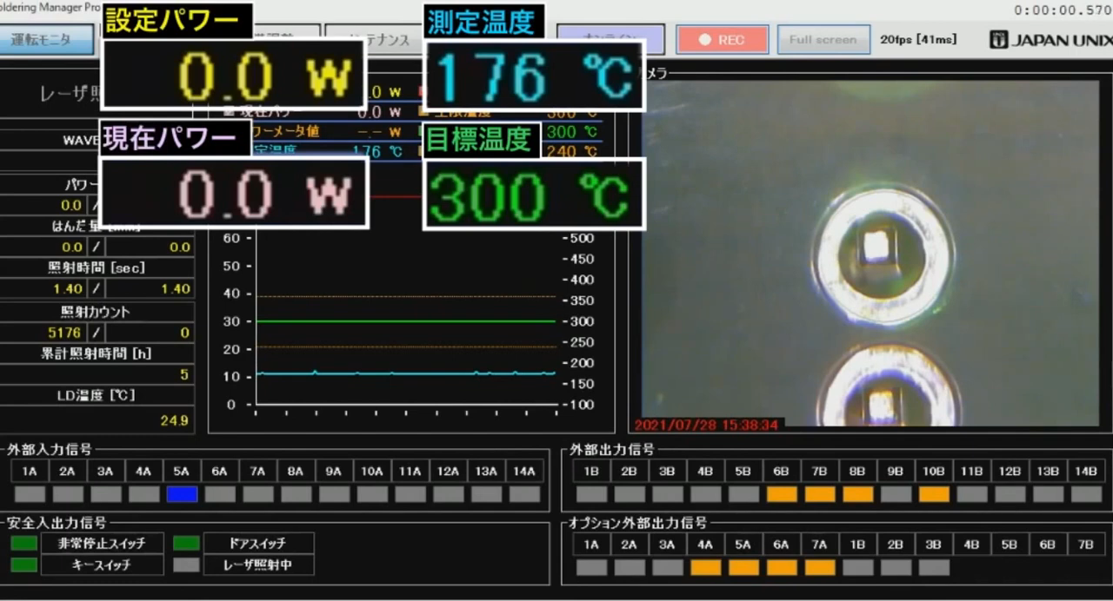
Thermo Pro ™ 温度監視モード
・目標温度に合わせて
レーザー出力を自動制御

Slide 10
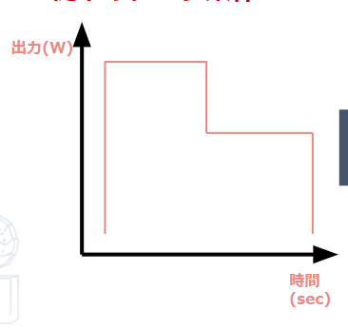
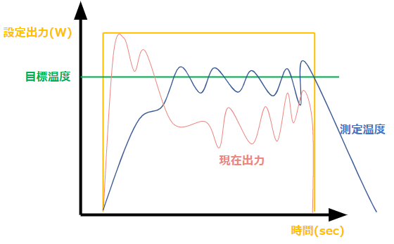
従来のレーザーはんだ付
Thermo Pro ™ 温度監視モード
設定項目
・時間
・目標温度
・設定出力
⁽=最大出力⁾
設定項目
・出力
・時間

Slide 11
ThemoPro の特徴
温度制御モード
・対象製品の温度
→新しい条件設定基準
・従来では吸収できなかった
品質ばらつきに対応
→製品状態やはんだ挙動起因する
品質要求への対応
・はんだ付品質の
ロバスト性確保

Slide 12
レーザーはんだ付け最適化アプリケーション

Slide 13
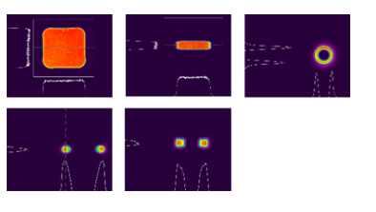
お客様のワークに最適化された
様々なレーザースポット形状

Slide 14
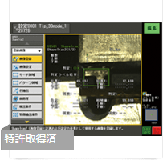
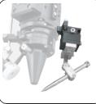
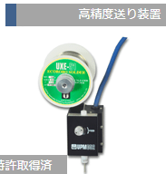
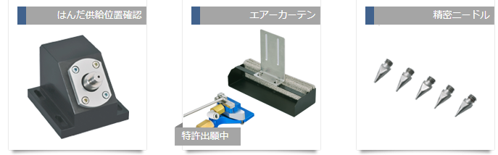
作業性・定量性・再現性を追求した
様々なオプション群

Slide 15
ジャパンユニックスレーザーの特徴
・個々の製品に合わせた
最適な加熱条件の設定
・量産に品質安定する
オプション群を提案
レーザーはんだ付け
のプロフェッショナル

Slide 16
エレクトロニクスの未来をつなげる
ジャパンユニックス

